Slide 1





Microsoft Office 365 for Education
تكنولوجيا - تجديد - تطوير - مرونه – تواصل

Slide 2

To Grow More
Leave What you have learnt Behind …..

Slide 3





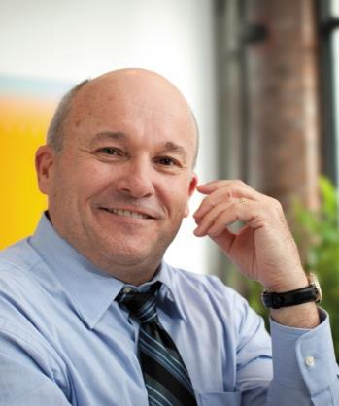
الحلقة السادسة
في هذه الحلقة سوف نتعلم كيفية أستخدام Lync Online
تسجيل الدخول علي Lync Lync -جهات الاتصال – الإتصال و المراسلات(IM – Voice – Video)
محاضرات عبر الإنترنت ( (Sharing Desktop – Programs – Whiteboard - Polls) مع عمل Recording
Office 365 for Education
Anywhere
Access
Work
Together
Look
Professional
Easy
IT
Best
Value

Slide 4
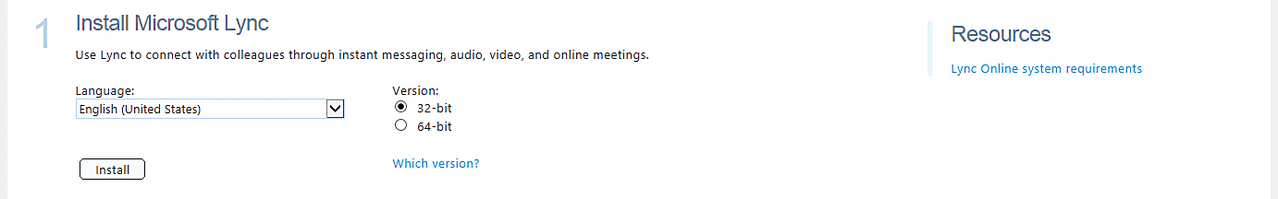
Download & Set Up Lync
تحميل البرنامج وتنصيبه
من الصفحة الرئيسية اضغط علي Download
ابدء بعمل Set Up للبرنامج رقم1 و ذلك للتأكد من أن جهازك لا يحتاج إلي تحديث
في حالة وجود أي برامج تحتاج إلي تحديث سوف يقوم البرنامج بإرشادك
يمكن استخدام الرابط أدناة لضبط برنامج Lync
Online Services Sign-In Assistant for Office 365

Slide 5
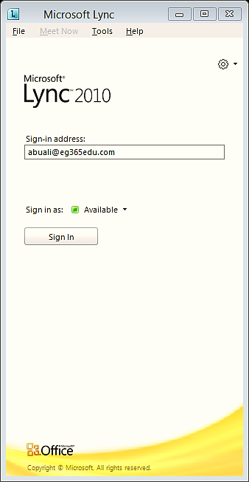
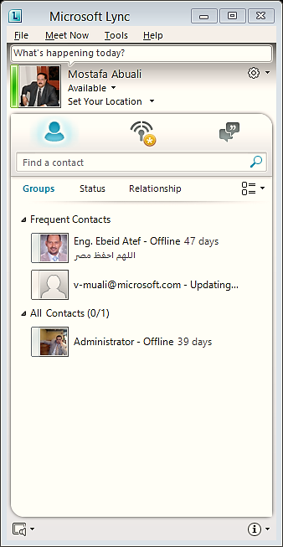
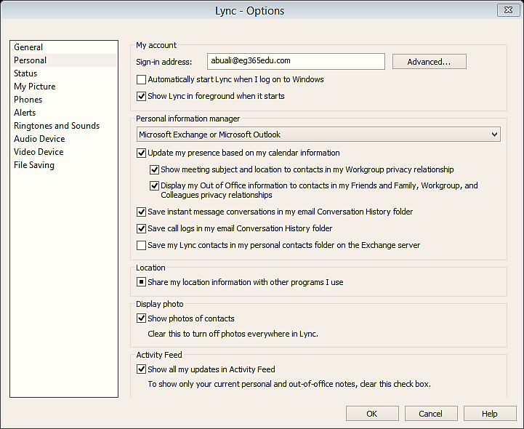
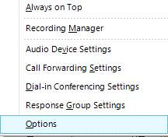
تسجيل الدخول علي برنامج Lync
ضبط الإعدادات
1
2
3

Slide 6
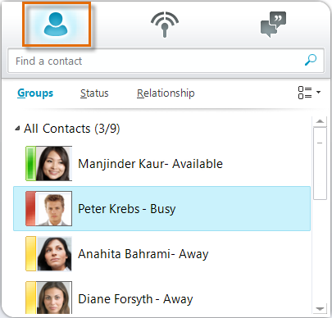
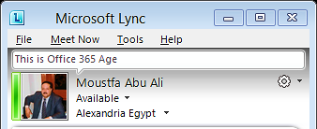
Explore Lync Online
تعرف علي مكونات البرنامج
توفر عرض جهات الإتصال الشخصية وتوافر المعلومات، الصور، وغيرها من المعلومات، مما يتيح اتصالات شخصية مع الزملاء والطلاب.
المساحة الخاصة بك
توفر الوصول السريع إلى الإعدادات والمعلومات التي تريد مشاركتها مع أشخاص آخرين، مثل مكان تواجدك، والصورة الشخصية، و ما تريد أن تعبر عنة

Slide 7
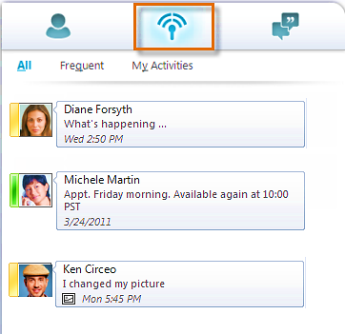
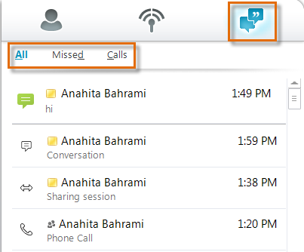
Explore Lync Online
تعرف علي مكونات البرنامج
  All – أخر 100 محادثة
  Missed – أي محادثة أو مكالمة لم يتم الرد عليها
  Calls – أحدث أخر 100 مكالمة
تعرض هذه المساحة تحديث لما يقولة الزملاء و الطلاب علي الجزء الخاص بهم
It is Like Status Update
تعرض هذه المساحة سجل للمكالمات و المحادثات التي قمت بها أو المكالمات التي لم يتم الرد عليها

Slide 8
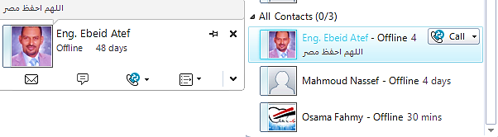
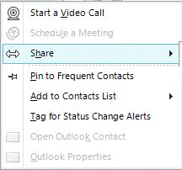
IM, Audio & Video Calls
أنواع الإتصال المختلفة (بالكتابة – الصوت – الفيديو)
  اضغط هنا
1
3
4
5
2
إجراء محادثة صوتية
إرسال بريد إلكتروني
محادثة بالكتابة
إجراء محادثة صوتية
إجراء محادثة بالكامير أو المشاركة في سطح الكتب

Slide 9
How To - Videos
مجموعة فيديوهات تعليمية
كيفية المشاركة في العروض التقديمية
كيفية المشاركة في برنامج؟
كيفية المشاركة في سطح المكتب؟
كيفية تغيير Your Status
كيفية الوصول إلي المحادثات الفائته؟
ما هو برنامج Lync؟
كيفية إضافة جهة اتصال؟
كيفية إرسال رسالة نصية؟
كيفية عمل أتصال صوتي؟
كيفية اضافةNote ؟

Slide 10
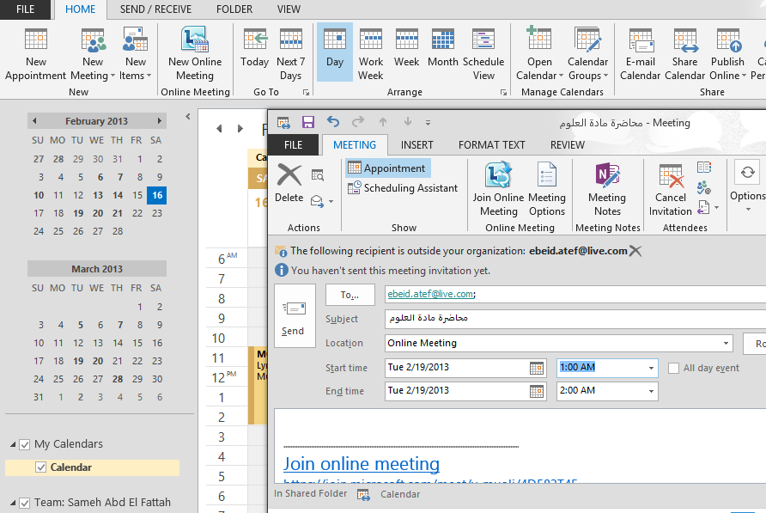
Create Online Lectures
إنشاء محاضرات تعليمية عبر الإنترنت
من برنامج Outlook Desktop
من التقوبم Calendar
اضغط علي New Online Meeting
في الرسالة حدد:
  المرسل أليهم
  موضوع المحاضرة
  مكان المحاضرة Online
  ميعاد بدء المحاضرة
  ميعاد إنتهاء المحاضرة
اضغط send لأرسال الرسالة
كل من تصلة الرسالة و يضغط علي الرابط Join Online Meeting سوف يتمكن من حضور المحاضرة Online
يمكنك دعوة حتي 250 فرد في المحاضرة الواحدة
يمكنك عمل أي عدد من المحاضرات خلال اليوم الواحد

Slide 11
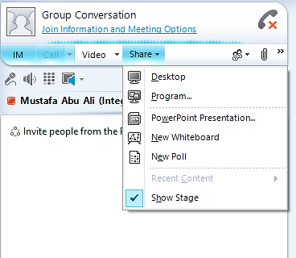
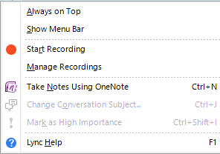
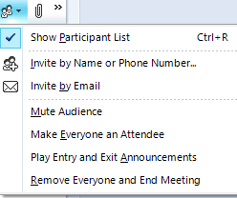
What can you do in the Online Lecture?
ما يمكن عملة أثناء المحاضرات التعليمية عبر الإنترنت
1
2
3
4
5
6
يمكنك عمل محادثة بالكتابة
يمكنك عمل محادثة فيديو
يمكنك مشاركة:
  كل ما تقوم بعملة علي جهازك
  برنامج واحد فقط
  عرض تقديمي
  السبورة
  عمل استبيان سريع أو اسئلة
يمكنك التحكم في المحاضرة من هنا بحيث تستطيع غلق ميكروفنات الطلاب لعدم الإزعاج
يمكنك وضع مرفقات للطلاب لتحمياها أثناء المحاضرة
إضغط هنا لإظهار القائمة
الضغط علي الزر الأحمر و ذلك للبدء في تسجيل المحاضرة
7

Slide 12
لمزيد من المعلومات يمكنك مراسلتنا علي
mis@bu.edu.eg

